Slide 1


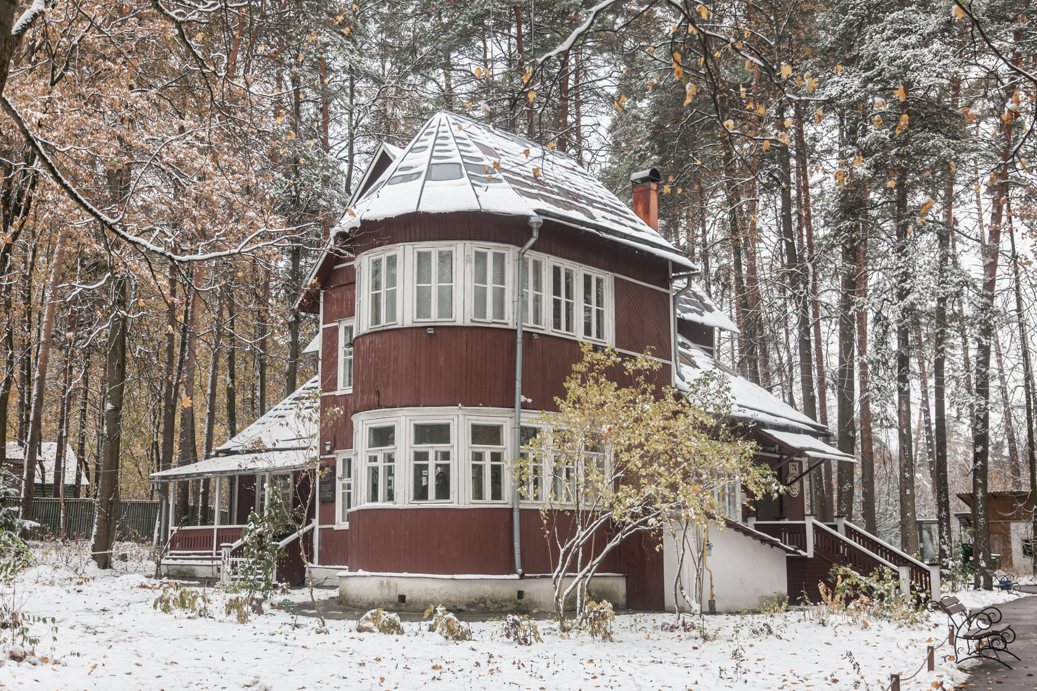
Дом-музей
Б.Л. Пастернака
Я в музее
Обзорная социальная история

Slide 2
Как пользоваться Социальной историей
Социальная история (Social Story™) – это короткий и понятный рассказ, написанный в поддерживающем тоне. Социальная история помогает объяснить и проиллюстрировать социальную ситуацию.
Цель Социальной истории – сделать происходящие события более ясными и предсказуемыми.
Социальную историю желательно индивидуализировать.
1. Постарайтесь начать читать Социальную историю заранее.
Вы можете начать читать Социальную историю даже
за месяц до посещения музея.
Отметьте планируемый день посещения в календаре.
Сначала читайте Социальную историю каждую неделю.
Ближе к дате посещения можно читать Социальную
историю каждый день.
2. Скачайте файл в формате *pptx и внесите важные
для вас изменения.
Можно добавить своё имя и фотографию, дату посещения.
Можно написать о чём-то приятном, чем вы займётесь
после посещения. Пусть это станет дополнительной
мотивацией прийти в музей.
Убирайте или добавляйте страницы, меняйте текст.
3. Используйте Социальную историю во время посещения.
Вы можете распечатать Социальную историю и взять с собой.
Вы можете читать Социальную историю с экрана.
4. Пожалуйста, расскажите нам о вашем опыте –
заполните короткую анкету.
Мы рекомендуем подготовиться
к посещению музея заранее.
Вам помогут социальные истории «Правила посещения музея»
и «Я иду в музей».
После посещения музея вы можете заполнить «Дневник посетителя».

Slide 3
Дом-музей
Б.Л. Пастернака
Я в музее

Slide 4
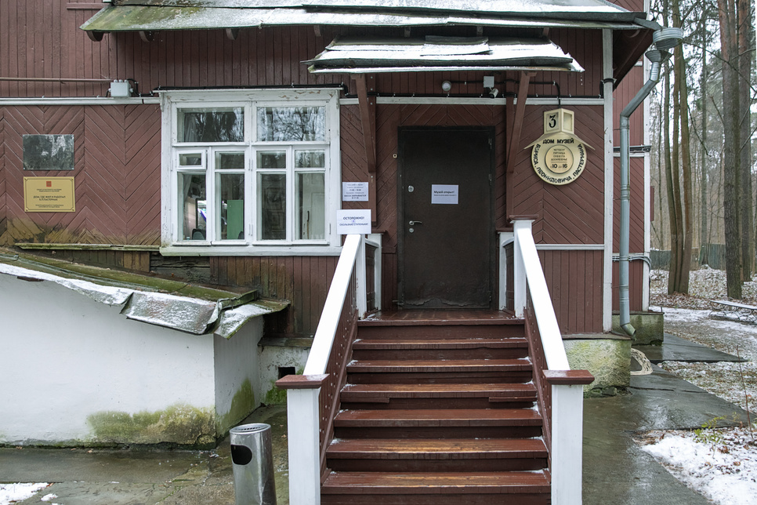
Я в музее поэта Бориса Пастернака.
Борис Пастернак жил в этом доме.
Дом стал музеем.
В музее есть вещи Бориса Пастернака.
Эти вещи называются мемориальными.

Slide 5
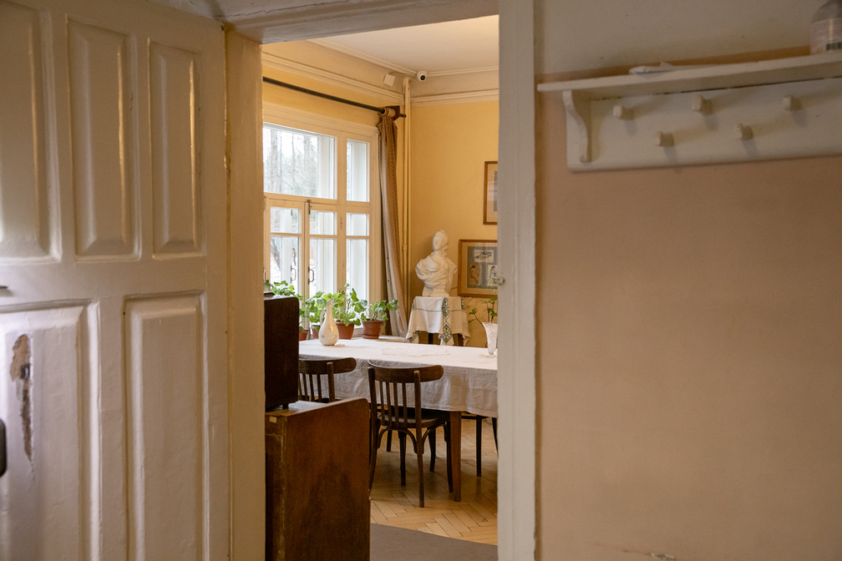
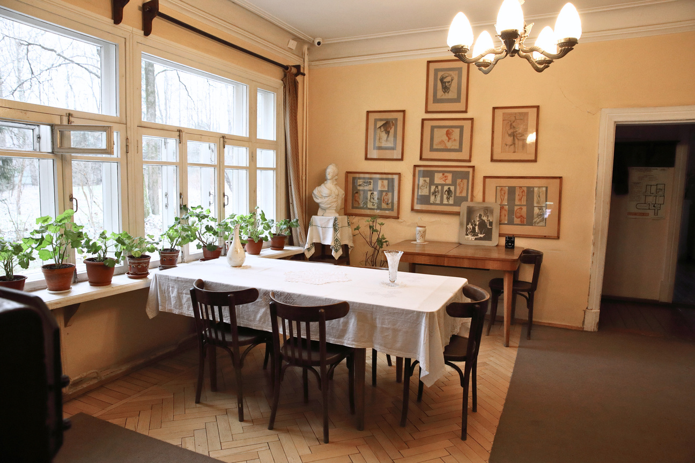
Я могу пойти в комнату.
Вход в комнату выглядит так.
В комнате есть мебель.
Это мемориальная мебель поэта Бориса Пастернака.

Slide 6
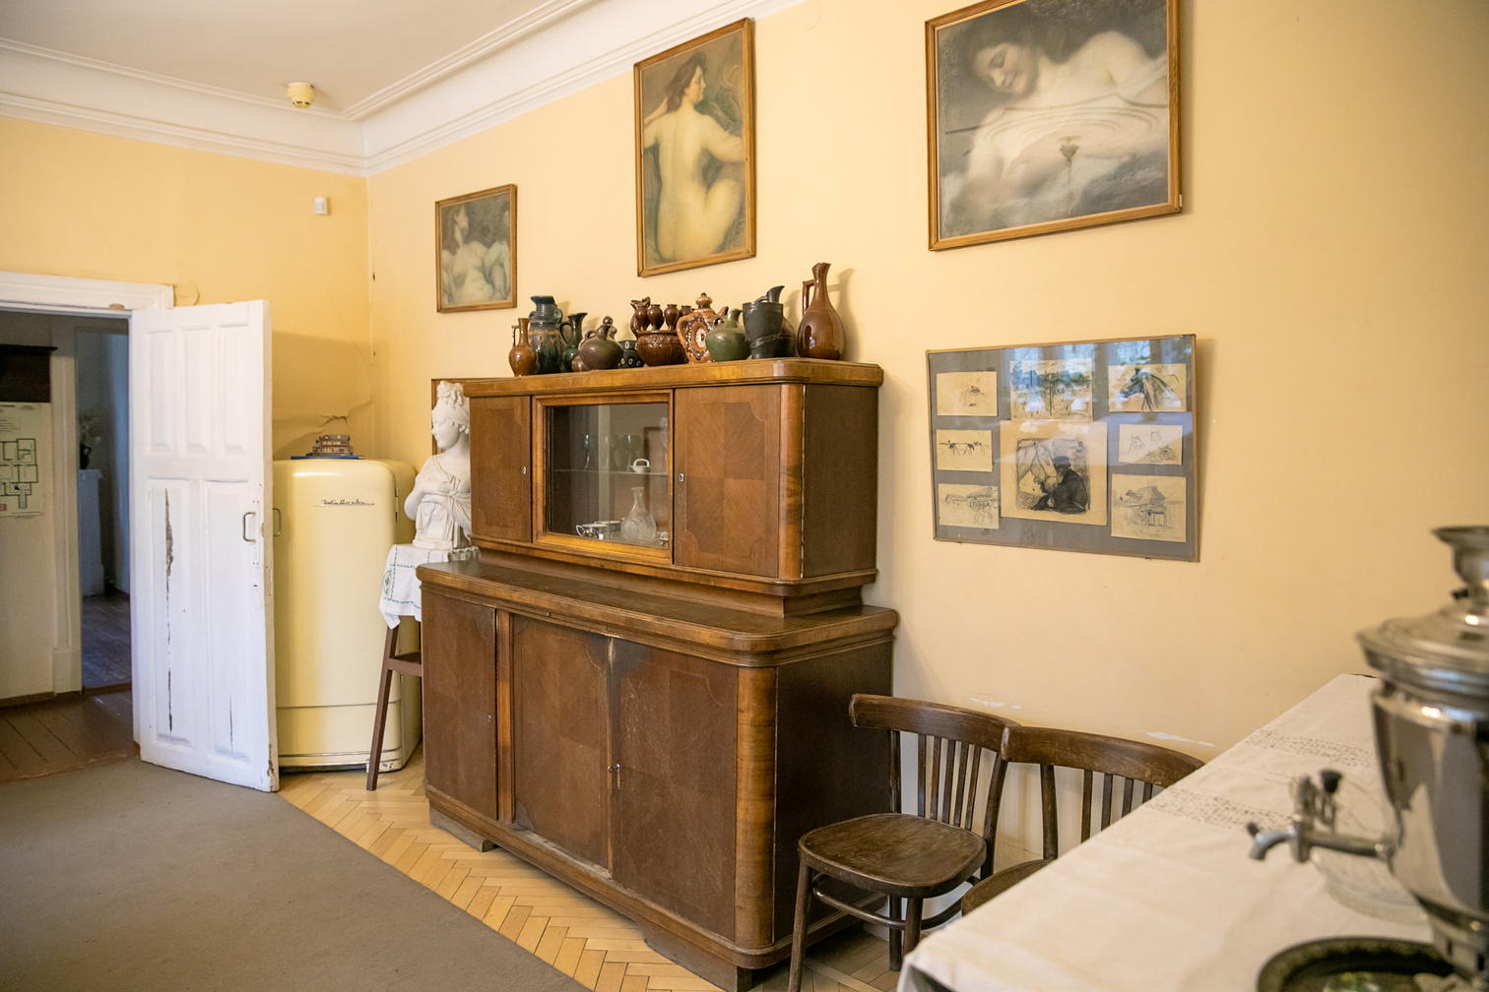
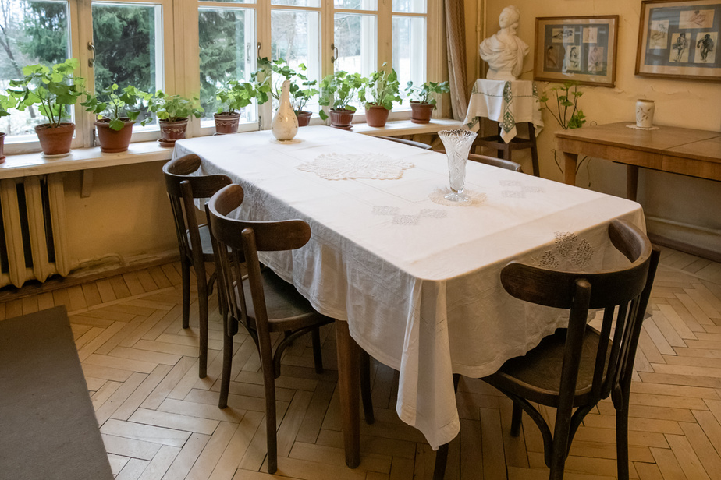
В эту комнату приходили гости.
Гости ели и отдыхали.
В шкафу есть посуда.
В комнате есть стулья и стол.
Комнату называют столовая.

Slide 7
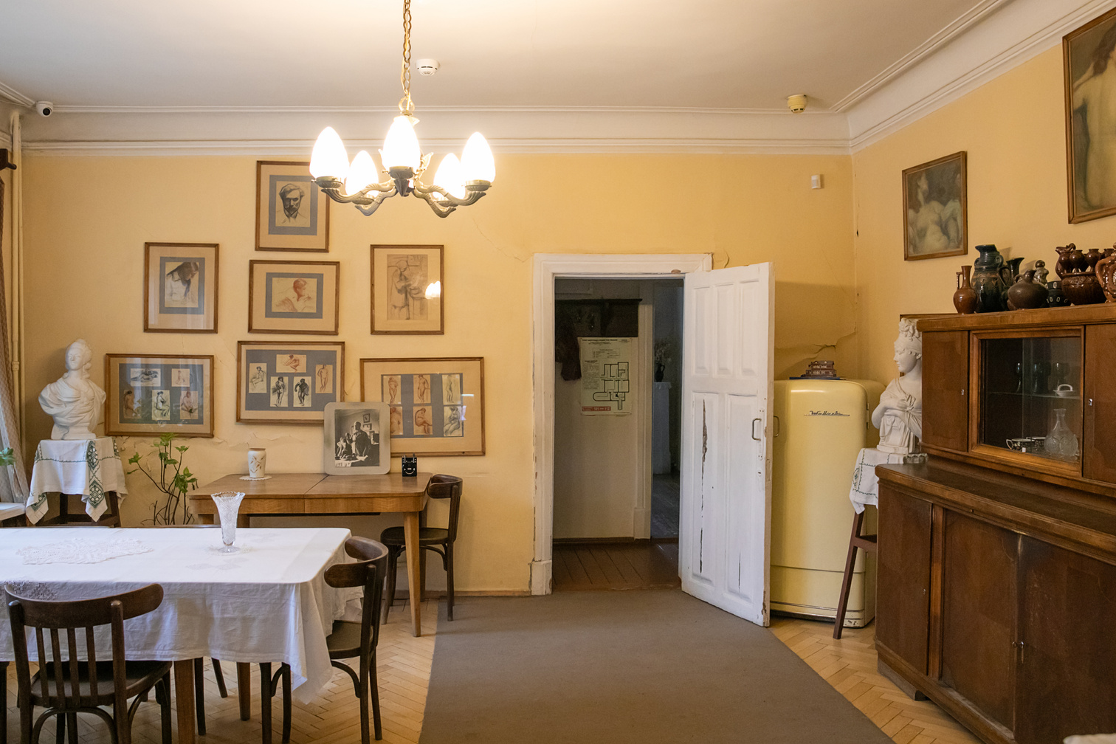
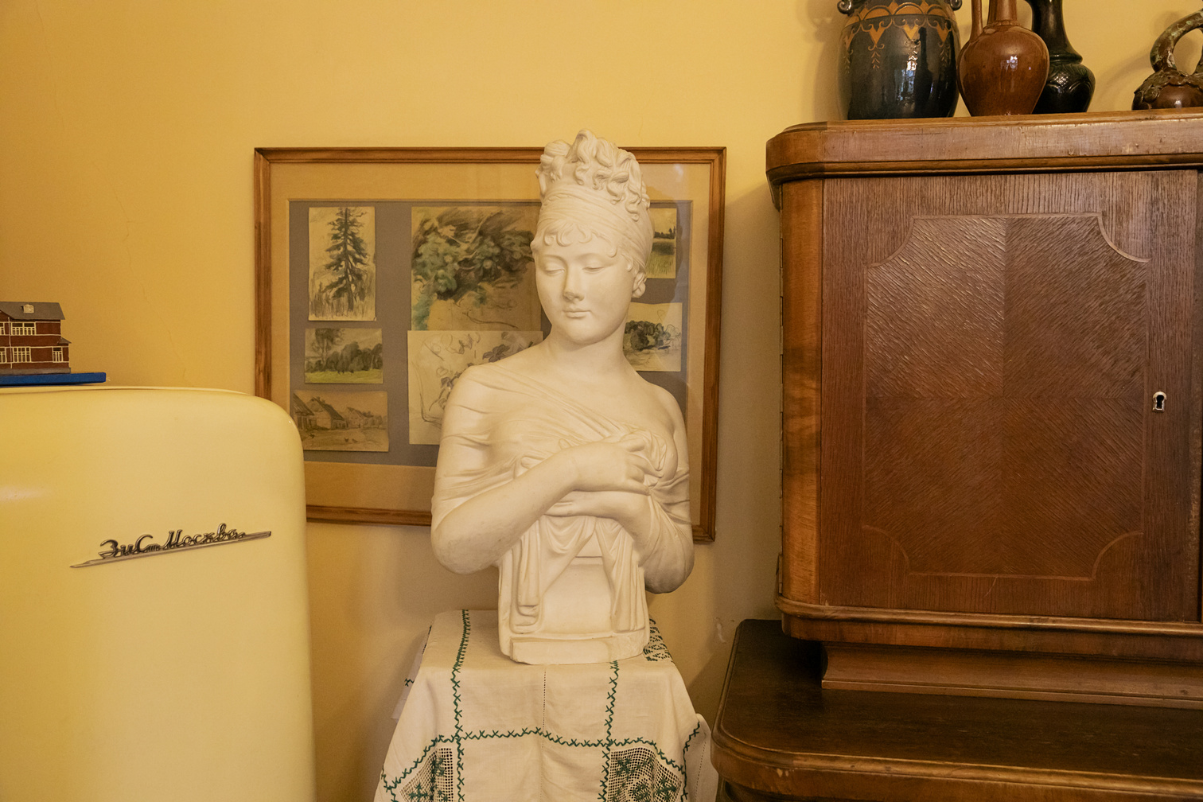
В столовой есть картины и рисунки.
Картины и рисунки создал художник Леонид Пастернак.
Леонид Пастернак – папа поэта Бориса Пастернака.
В столовой есть скульптуры.
У скульптур есть голова и грудь.
Такая скульптура называется бюст.

Slide 8
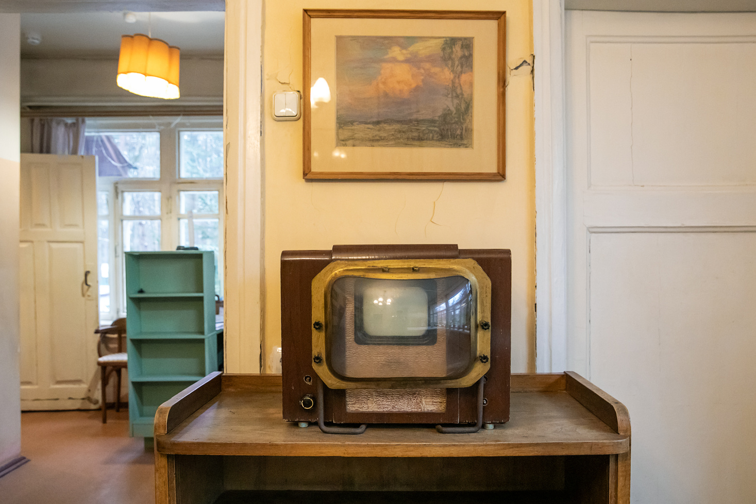
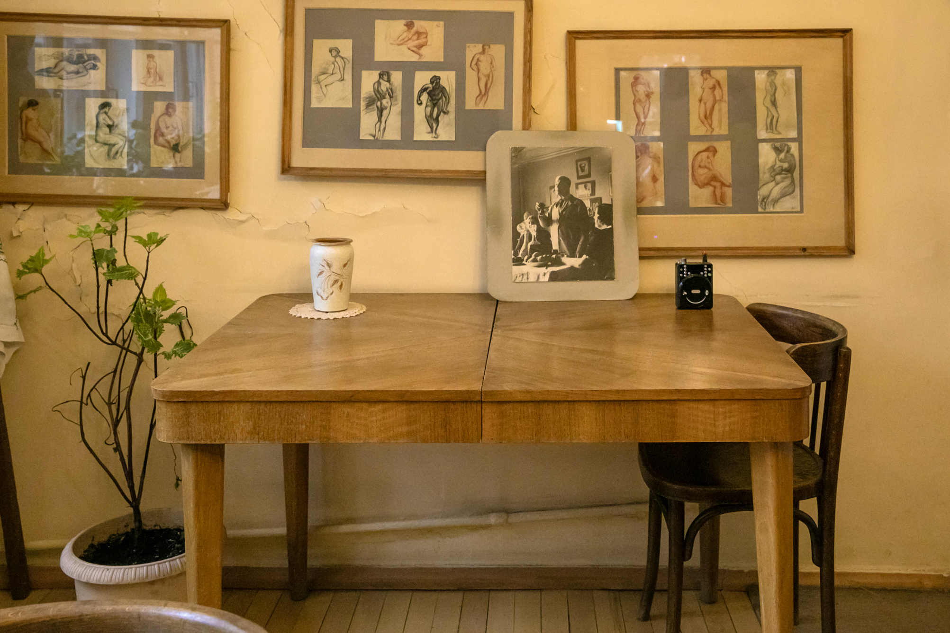
В столовой есть старинный телевизор.
На столе есть фотография поэта Бориса Пастернака.

Slide 9
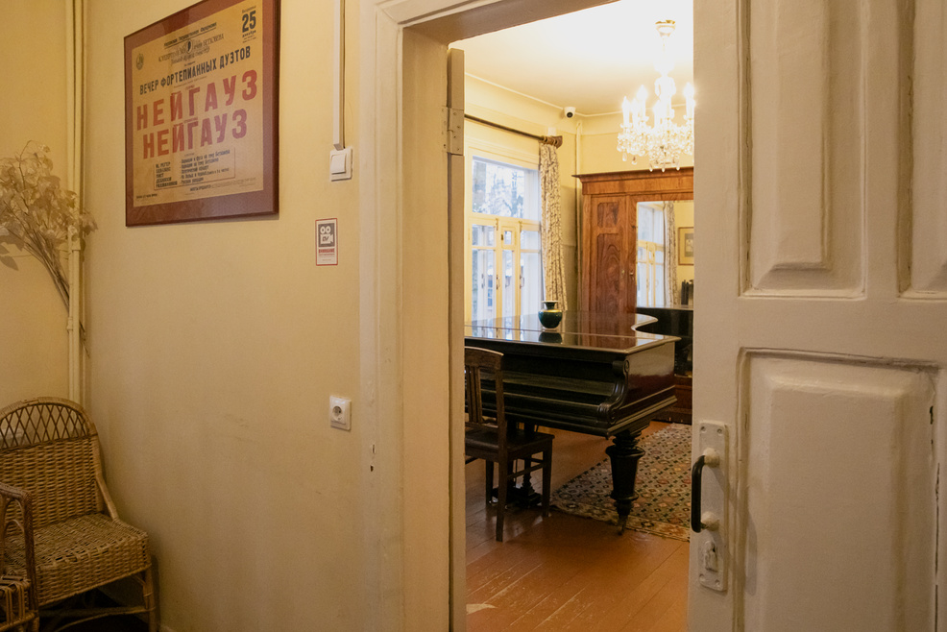
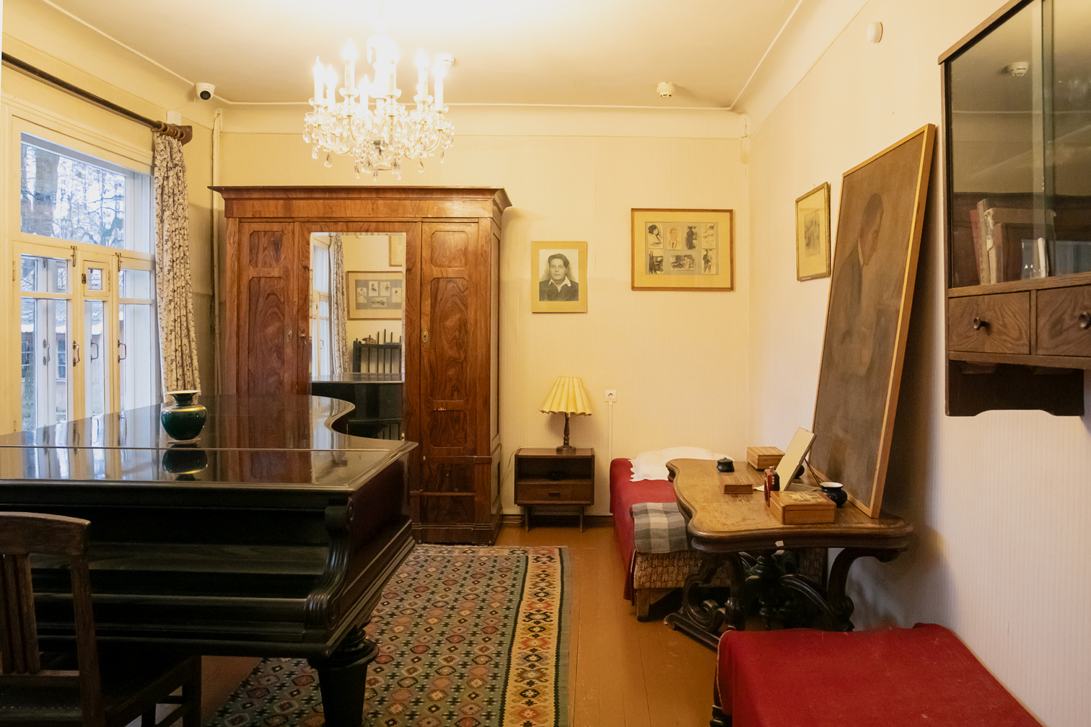
Я могу увидеть другую комнату.
Вход в комнату выглядит так.
Это комната жены поэта Бориса Пастернака.
Жену Бориса Пастернака звали Зинаида.

Slide 10
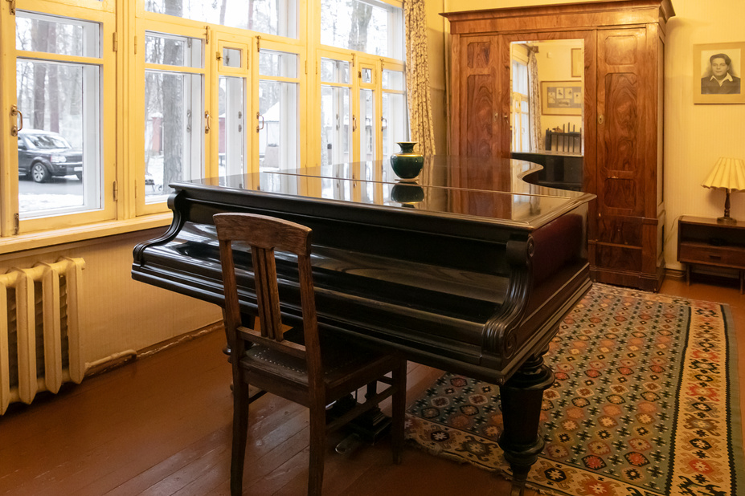
В комнате есть мебель.
Это мемориальная мебель Зинаиды Пастернак.
В комнате есть рояль.
На рояле играла Зинаида Пастернак.

Slide 11
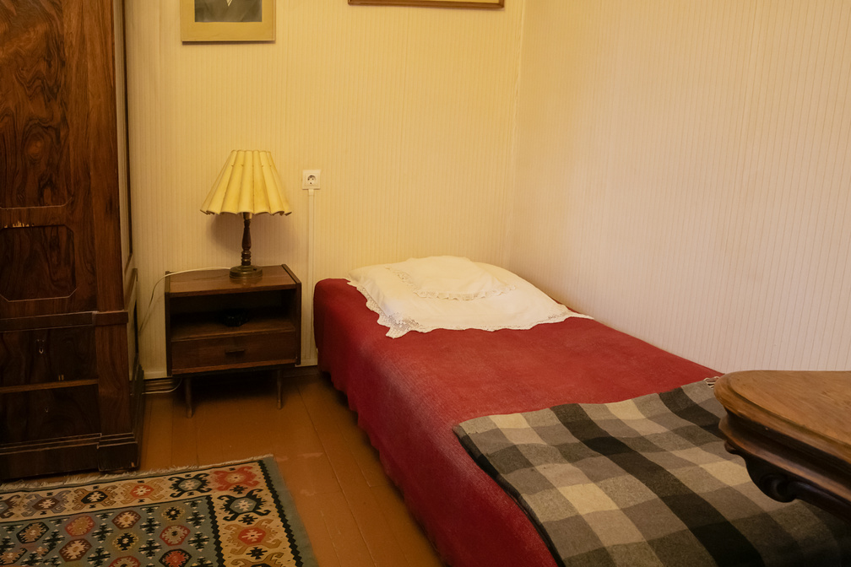
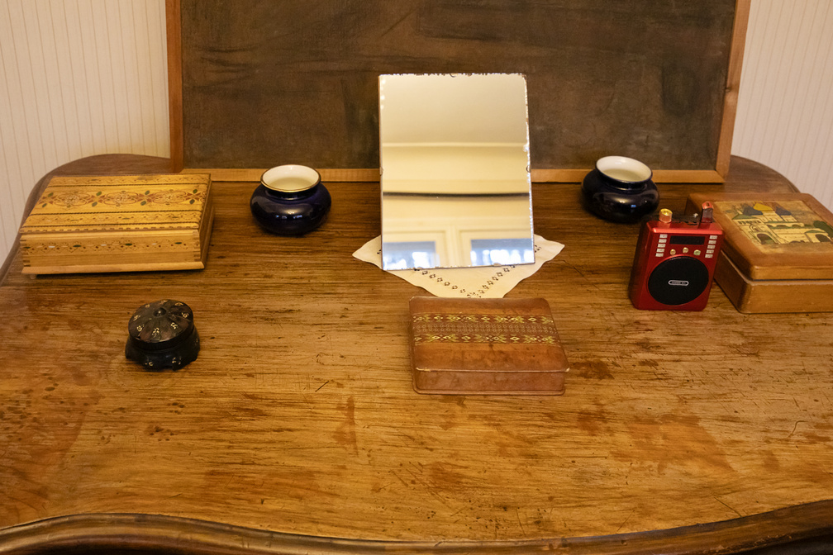
В комнате есть кровать Зинаиды Пастернак.
В комнате есть столик Зинаиды Пастернак.
На столике есть шкатулки.
На столике есть зеркало.
Это мемориальные вещи Зинаиды Пастернак.

Slide 12
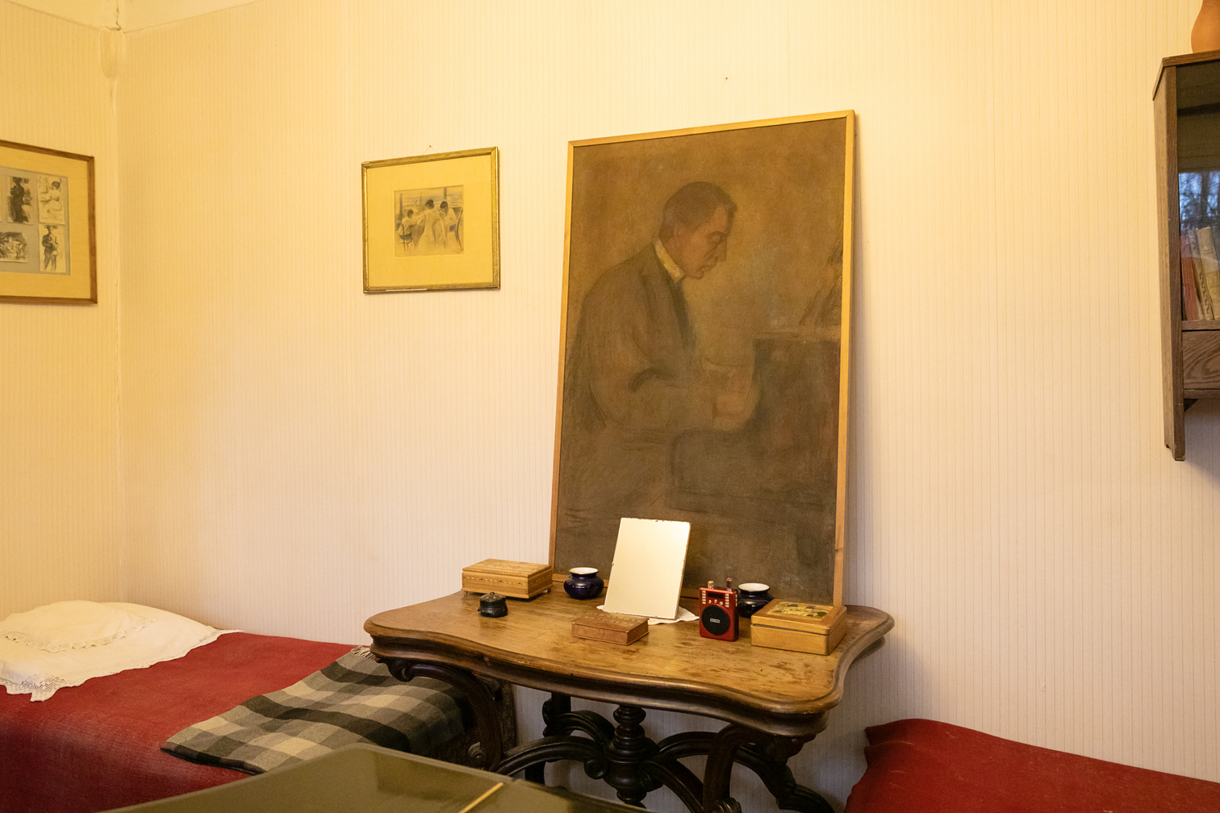
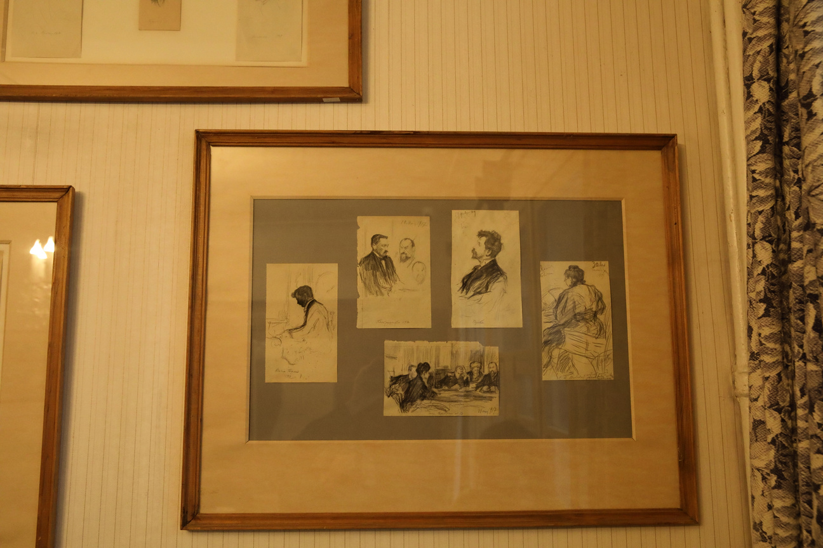
В комнате Зинаиды Пастернак есть картины и рисунки.
Картины и рисунки создал художник Леонид Пастернак.
Леонид Пастернак – папа поэта Бориса Пастернака.

Slide 13
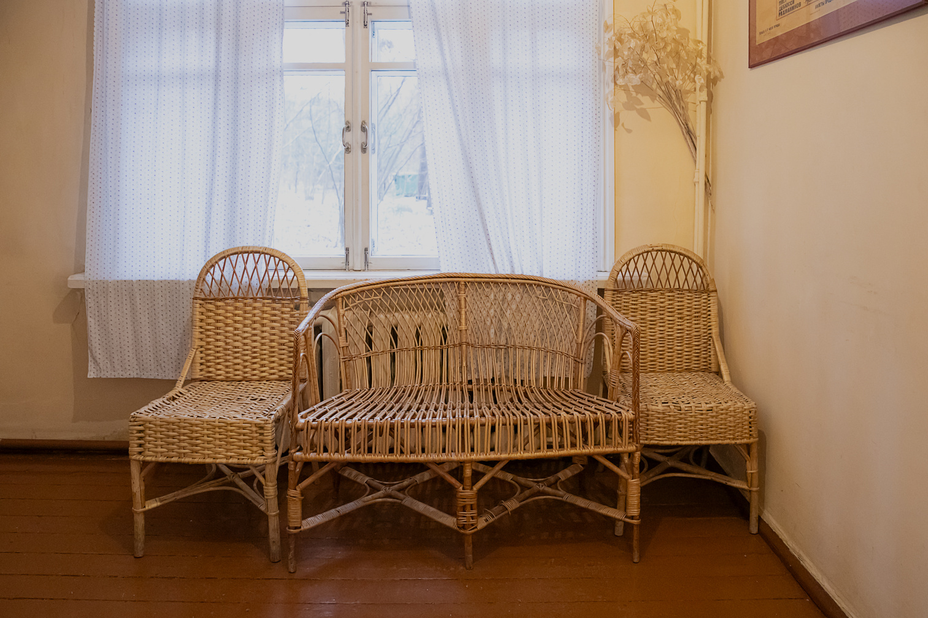
В холле музея есть кресла.
Я могу посидеть в кресле.

Slide 14
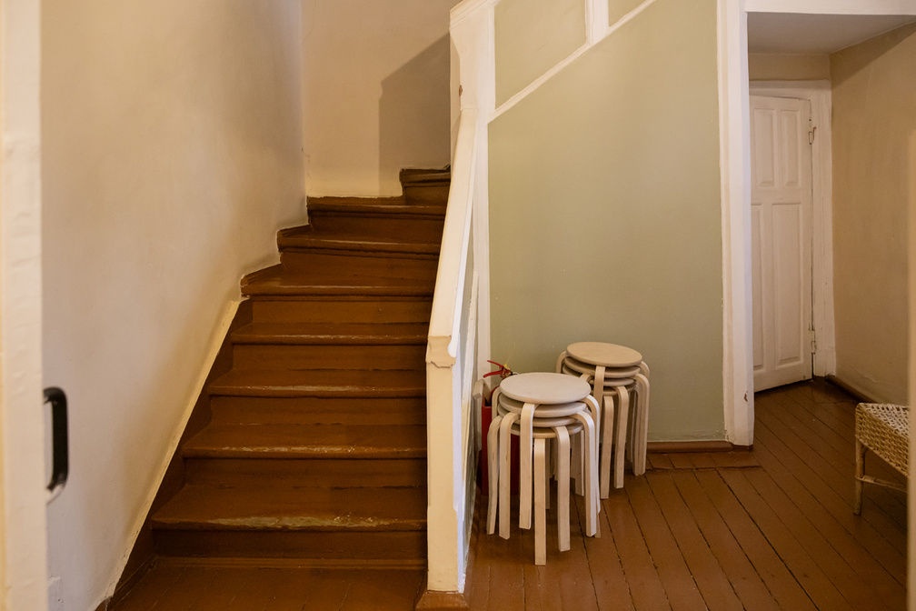
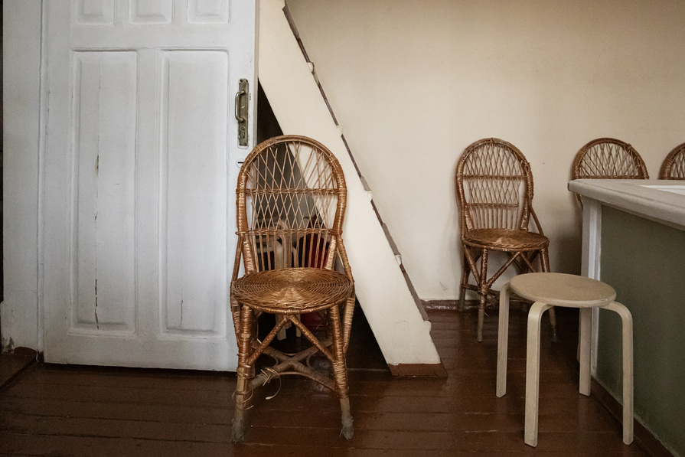
Я могу подняться на 2 этаж.
Лестница выглядит так.
Я постараюсь подниматься аккуратно.
На 2 этаже есть стулья.
Я могу посидеть на стульях.

Slide 15
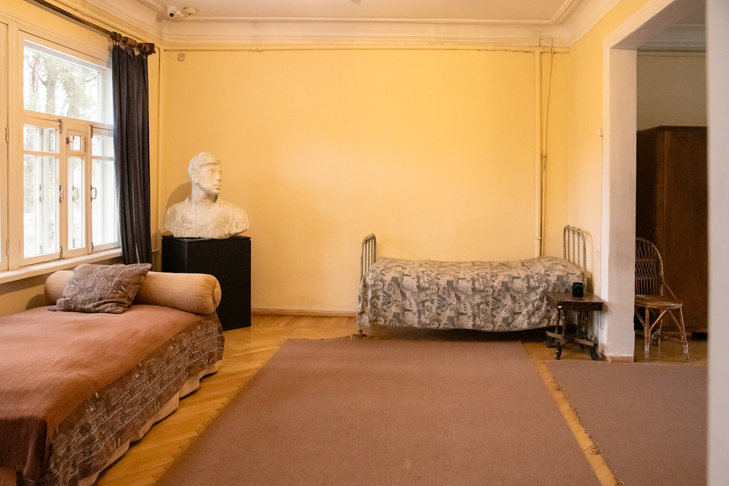
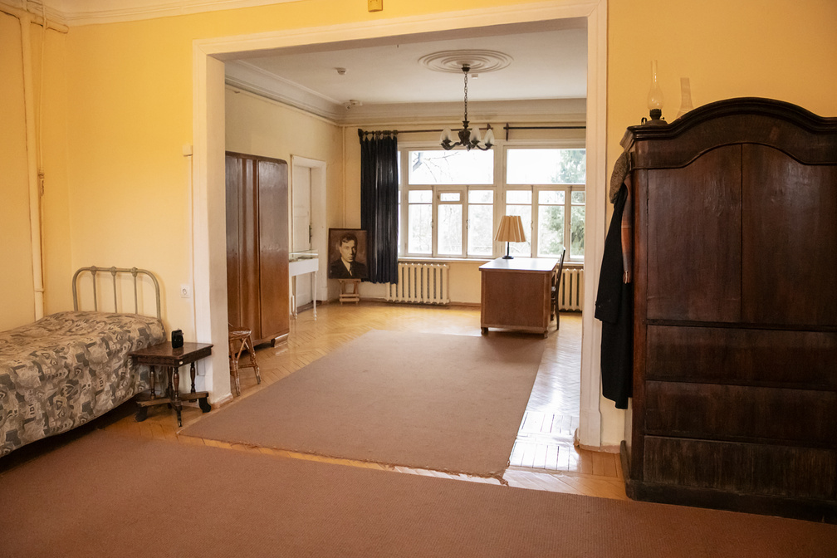
Я могу увидеть комнату поэта Бориса Пастернака.
Комната выглядит так.
Комнату называют кабинет Бориса Пастернака.
Борис Пастернак в кабинете работал.

Slide 16
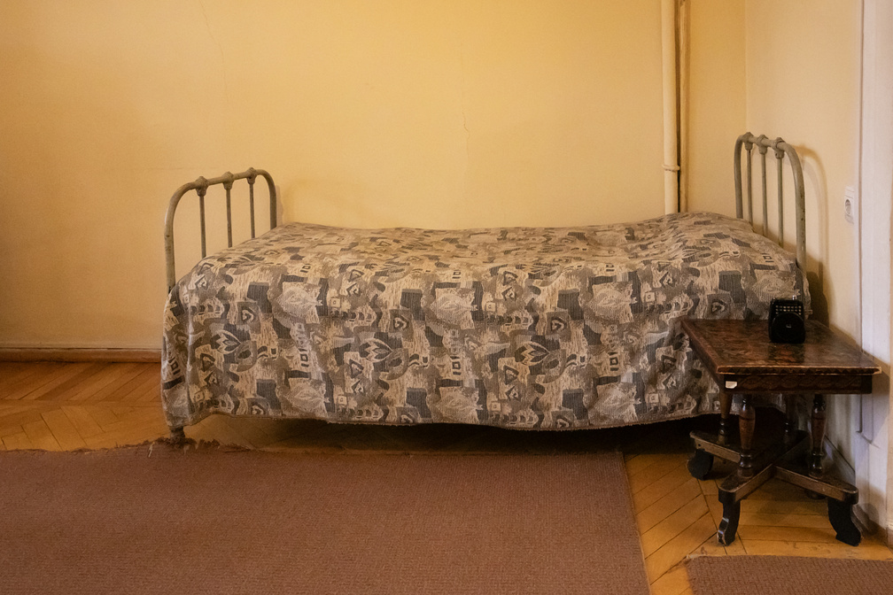
В комнате есть кровати.
Это мемориальная мебель Бориса Пастернака.
Борис Пастернак спал на железной кровати.
Кровать Бориса Пастернака выглядит так.

Slide 17
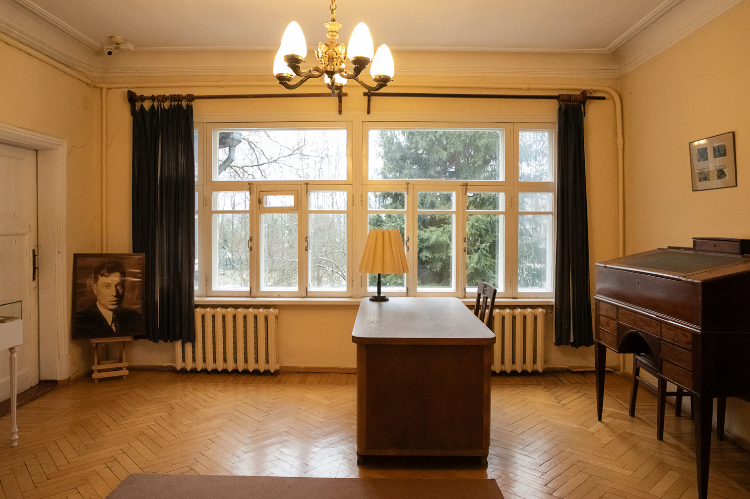
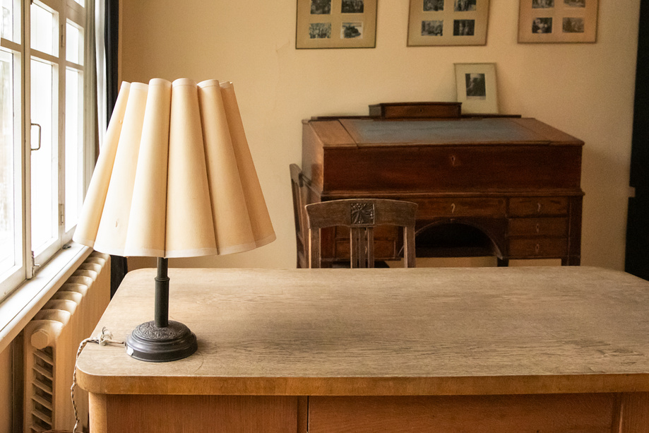
В комнате Бориса Пастернака есть рабочий стол.
Это мемориальный стол поэта Бориса Пастернака.
За рабочим столом Пастернак писал стихи.
За рабочим столом Пастернак писал роман.
На столе есть мемориальная лампа Пастернака.
Роман – большая история. Роман печатают в книге.

Slide 18
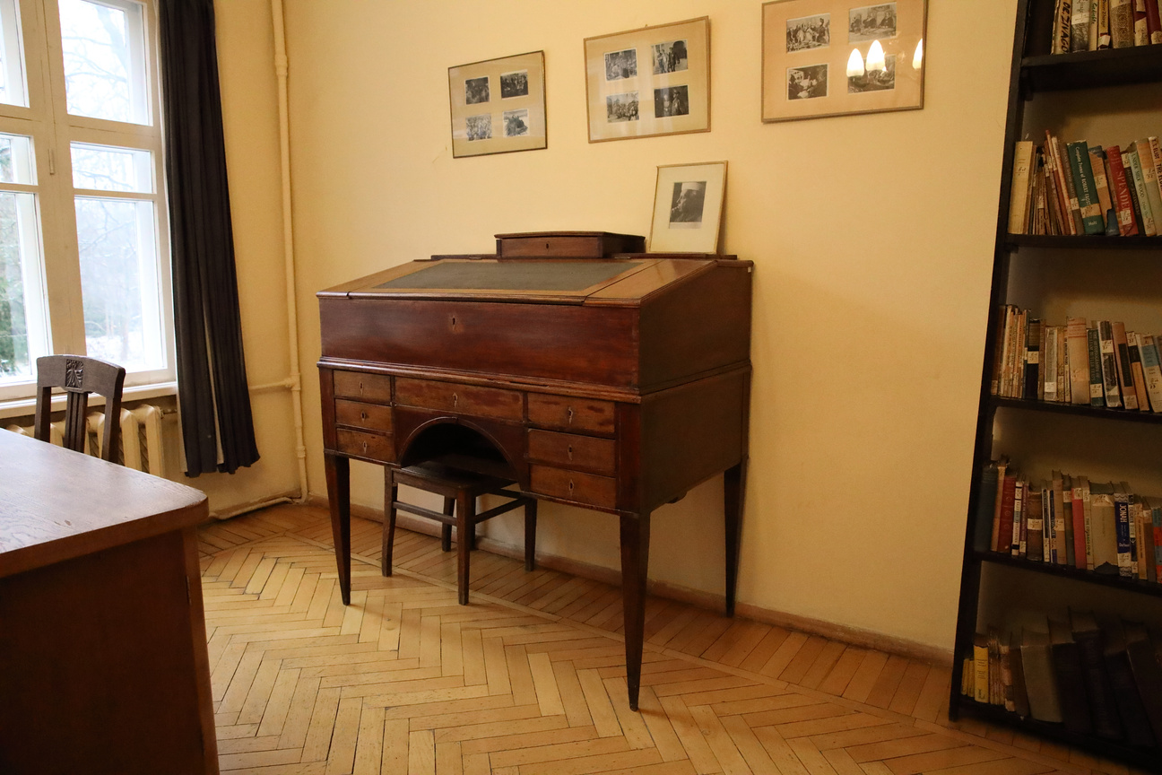
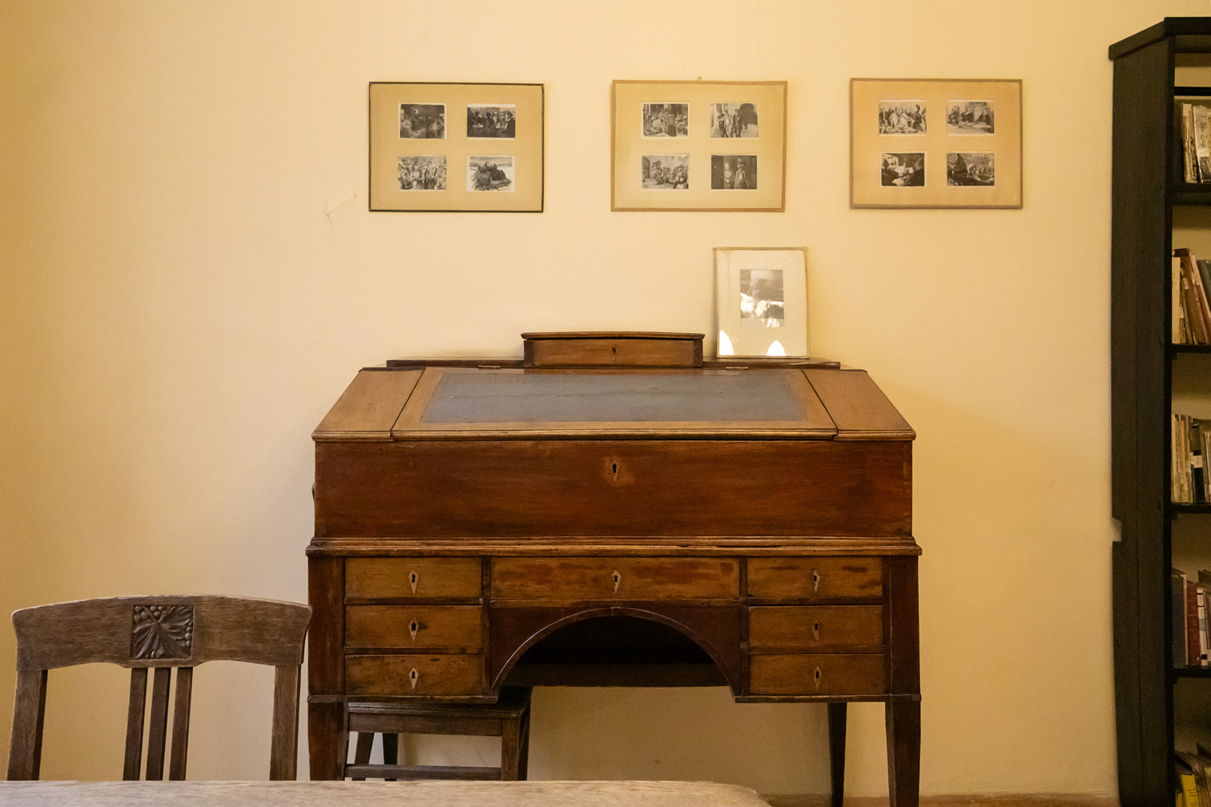
В кабинете Бориса Пастернака есть конторка.
Конторка выглядит так.
Конторка ‒ это стол.
Борис Пастернак работал за конторкой.
Пастернак стоял и писал.

Slide 19
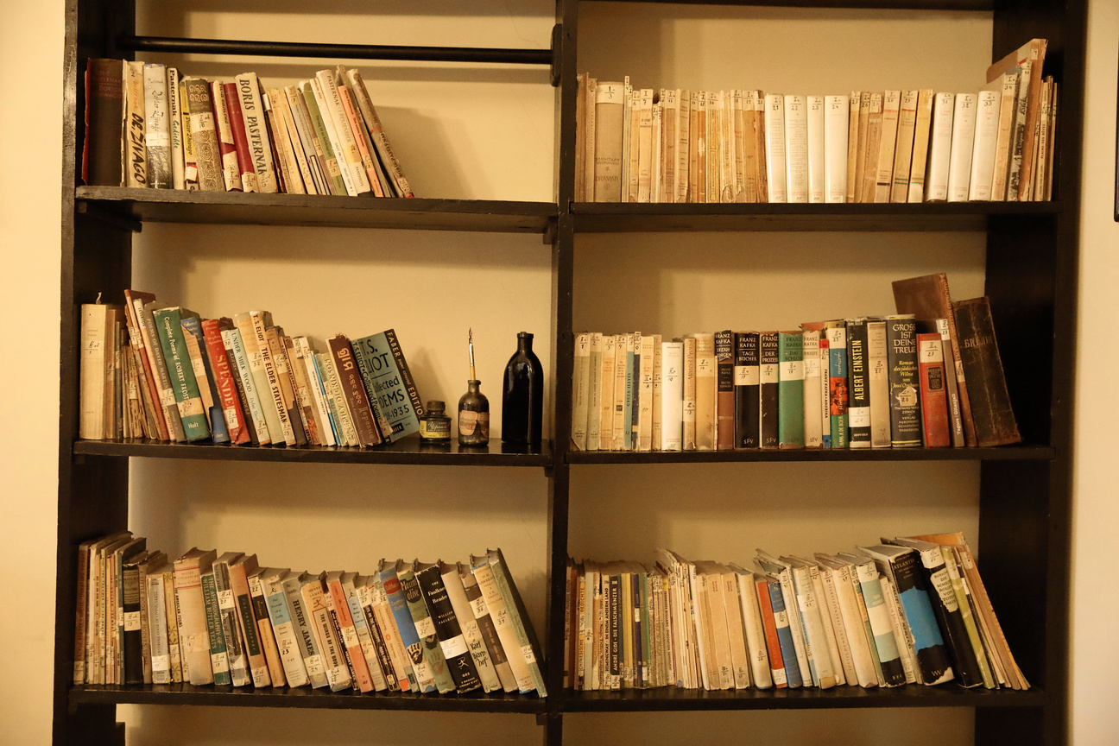
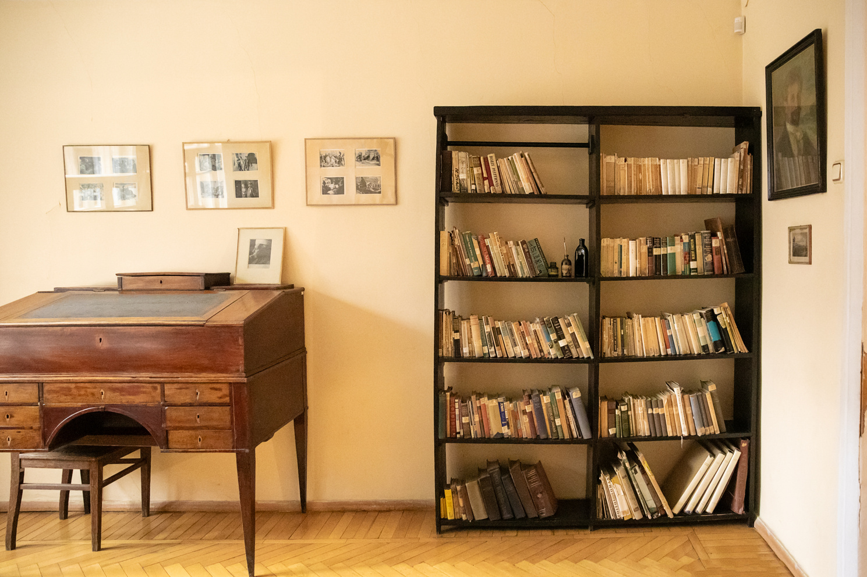
В кабинете Бориса Пастернака есть шкаф.
В шкафу есть книги.
Эти книги читал Борис Пастернак.

Slide 20
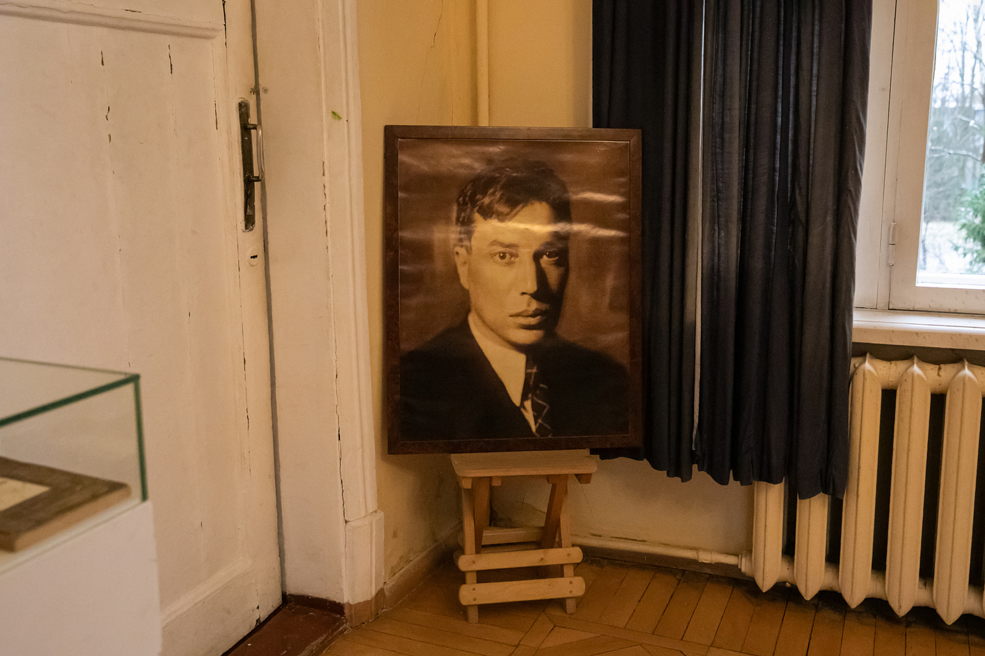
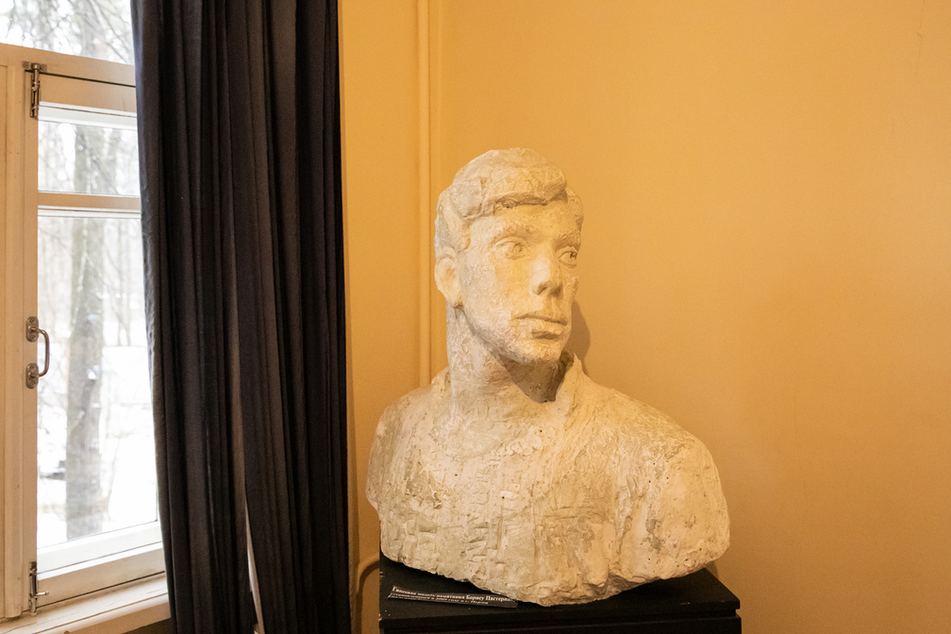
В кабинете есть фотография поэта Бориса Пастернака.
В кабинете есть бюст поэта Бориса Пастернака.

Slide 21
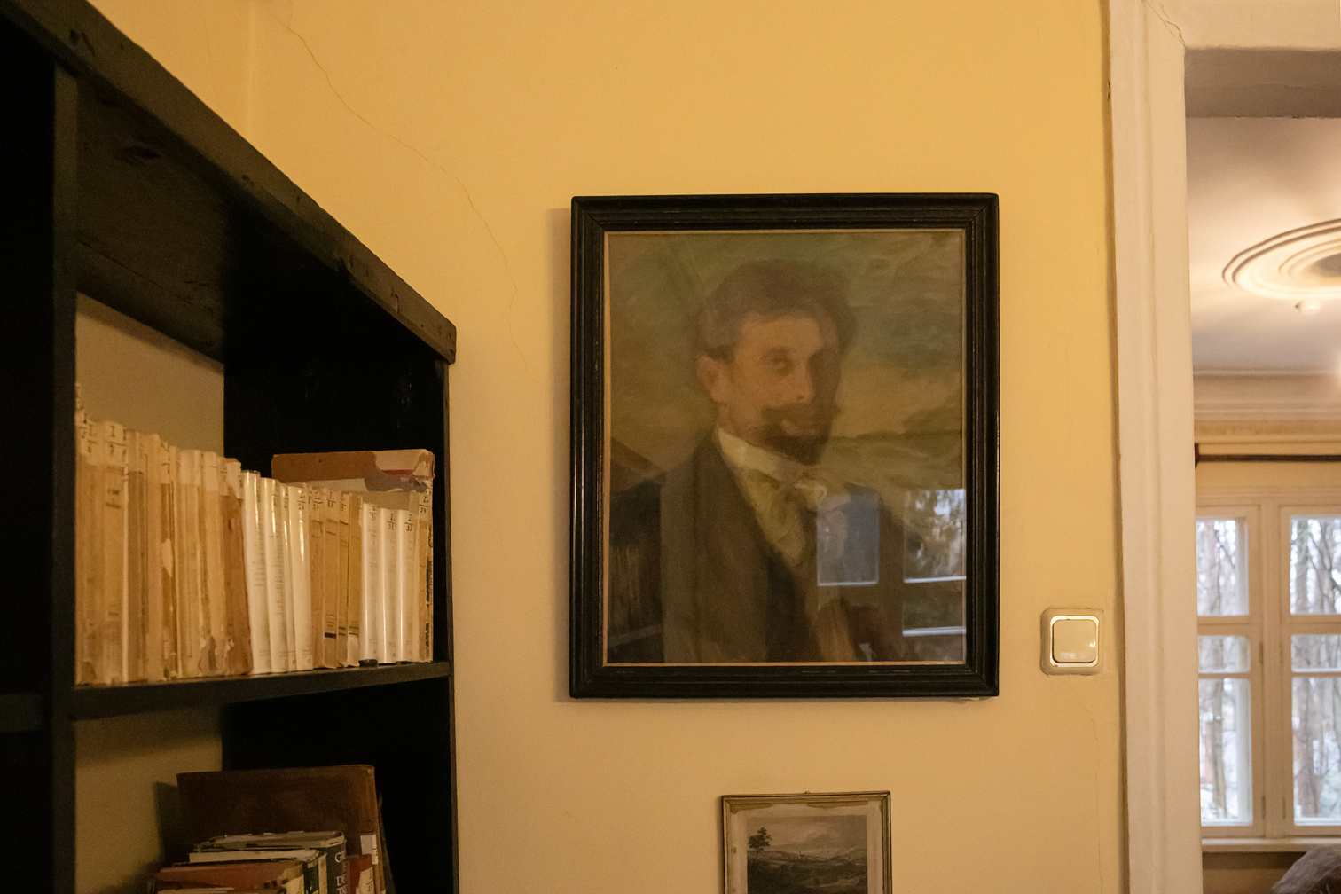
В кабинете есть портрет художника Леонида Пастернака.
Леонид Пастернак – папа Бориса Пастернака.
Это автопортрет.
Автопортрет – работа художника.
На автопортрете изображён сам художник.
Герой портрета и автор портрета – это один и тот же человек.
Художник на автопортрете пишет сам себя.

Slide 22
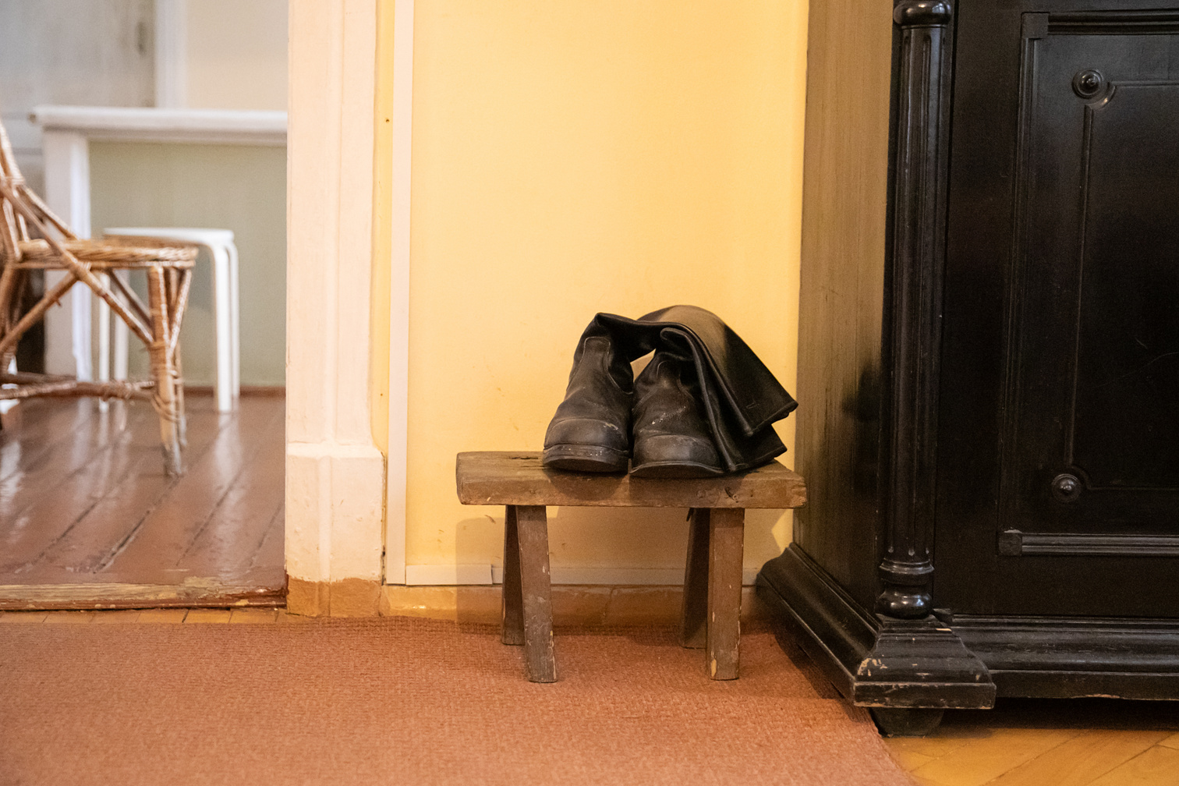
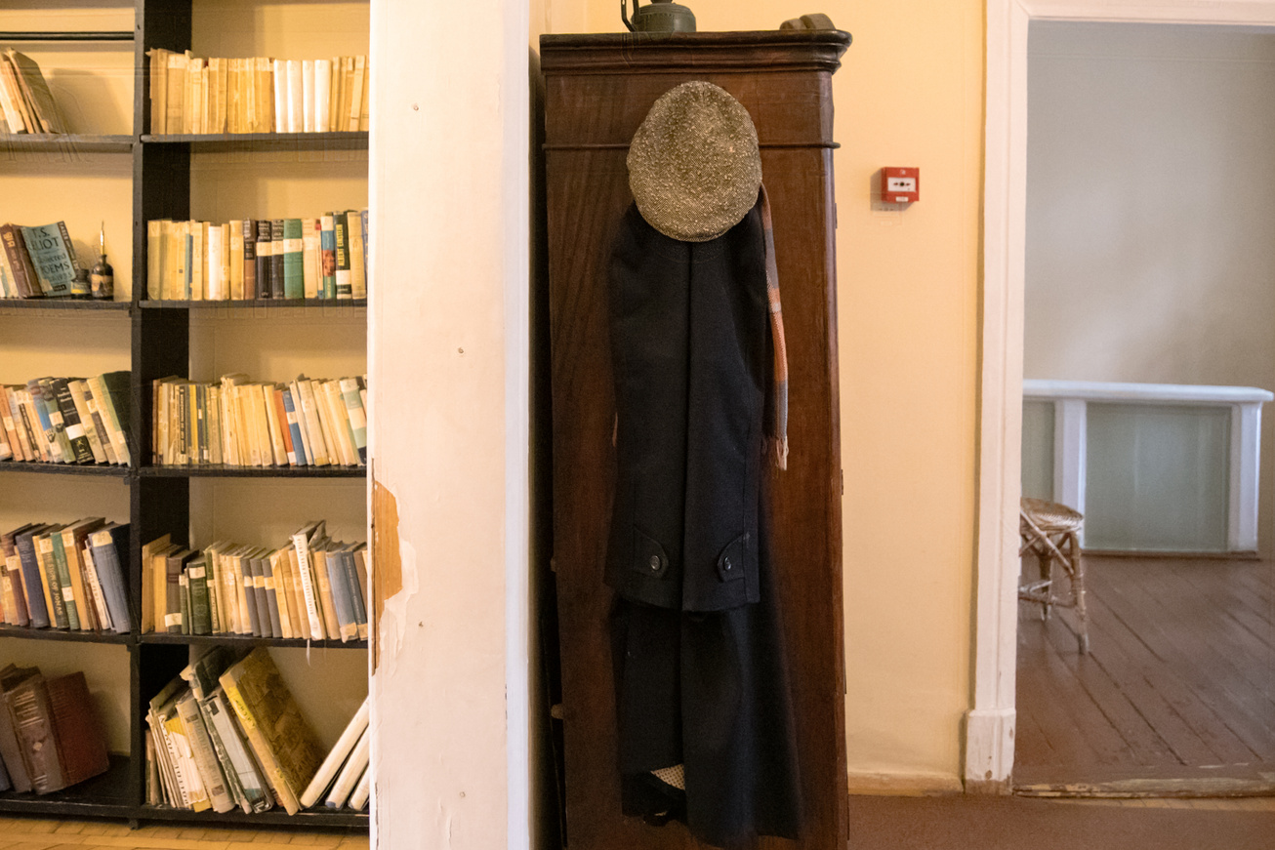
В кабинете Бориса Пастернака есть мемориальные вещи.
В кабинете есть сапоги Бориса Пастернака.
В кабинете есть пальто и кепка Бориса Пастернака.

Slide 23
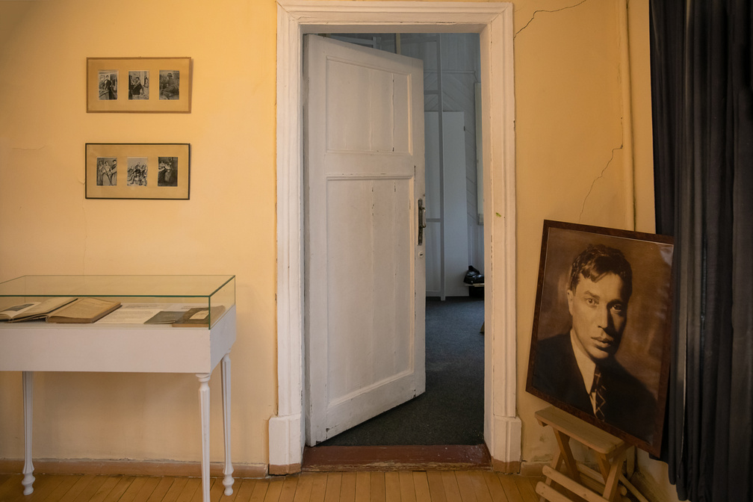
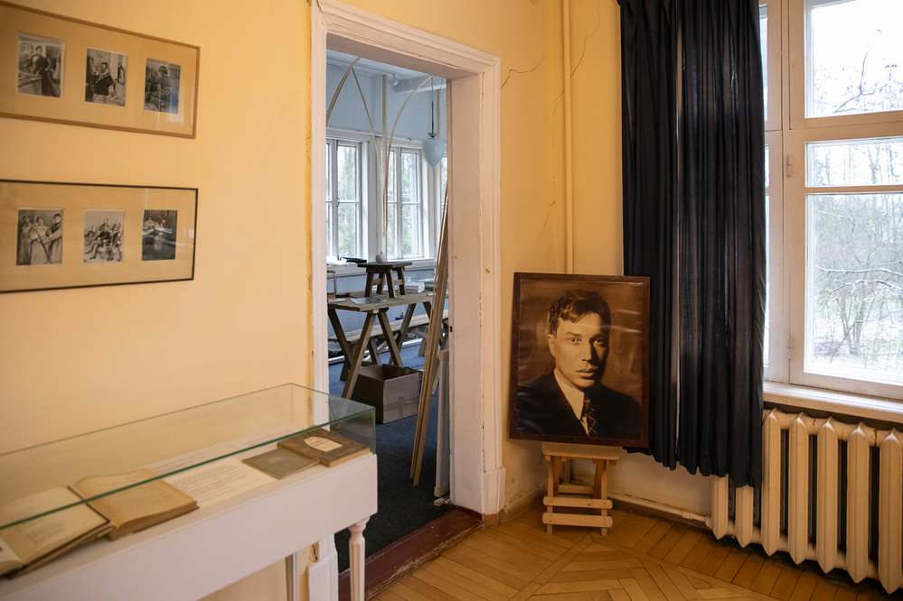

В музее есть веранда.
Вход на веранду выглядит так.
На веранде может быть выставка.
Я могу купить в кассе билет на выставку.
Я могу посмотреть выставку.

Slide 24
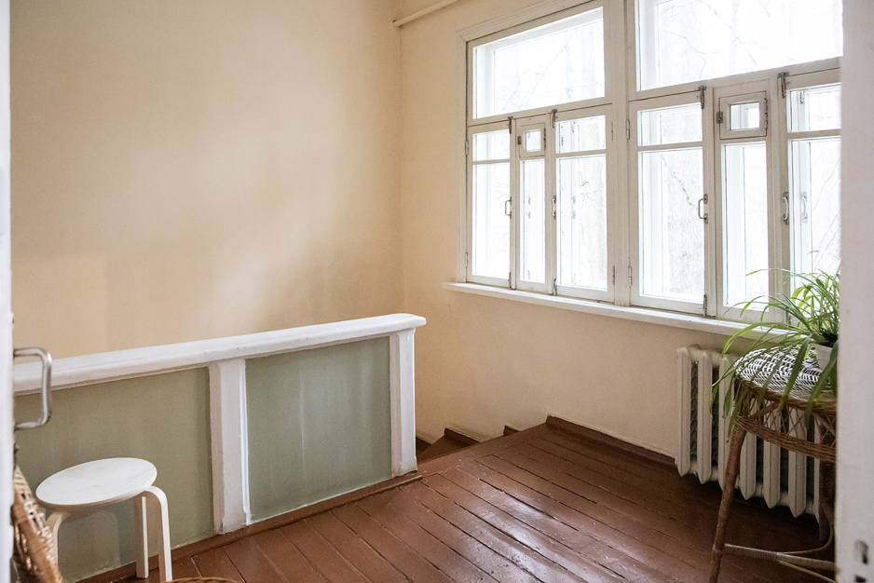
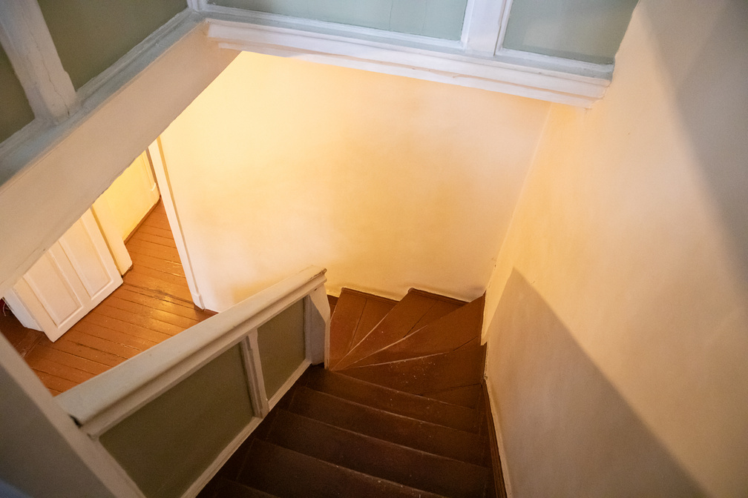
Я выхожу из комнаты.
Я спускаюсь на 1 этаж.
Я постараюсь идти аккуратно.

Slide 25
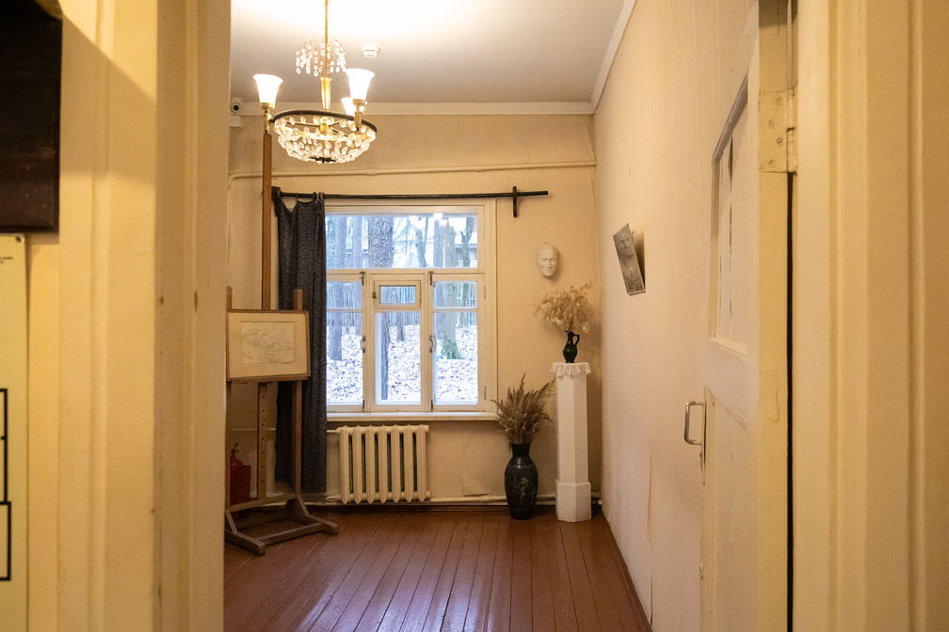
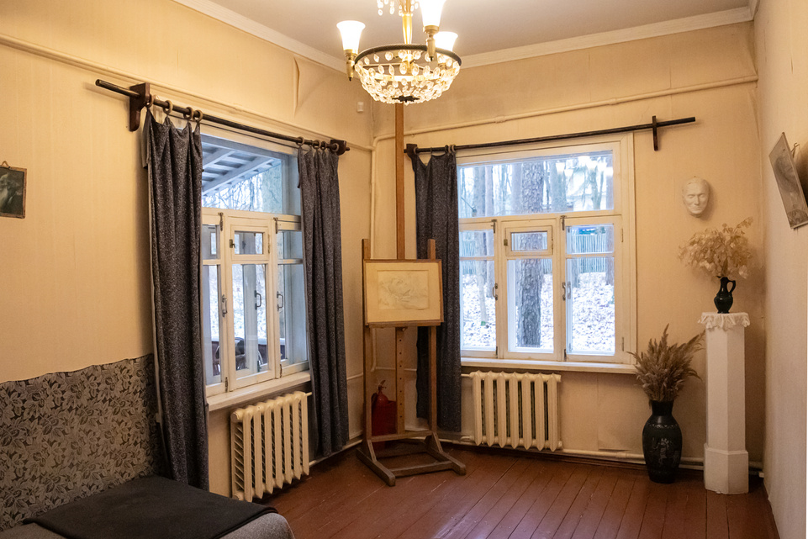
На 1 этаже я могу увидеть другую комнату.
Комната выглядит так.
В этой комнате поэт Борис Пастернак болел и умер.

Slide 26
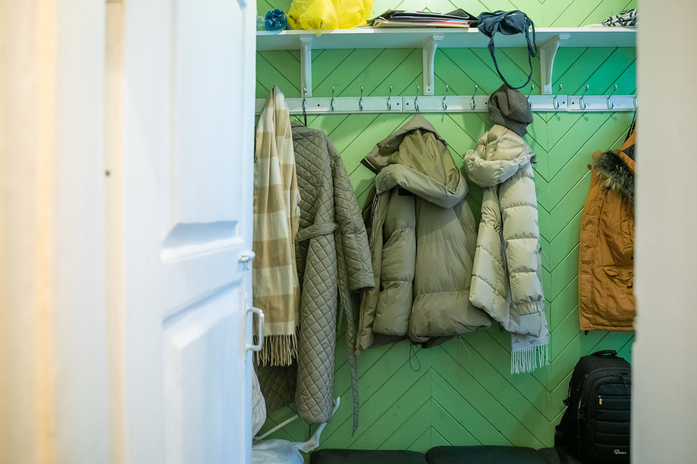
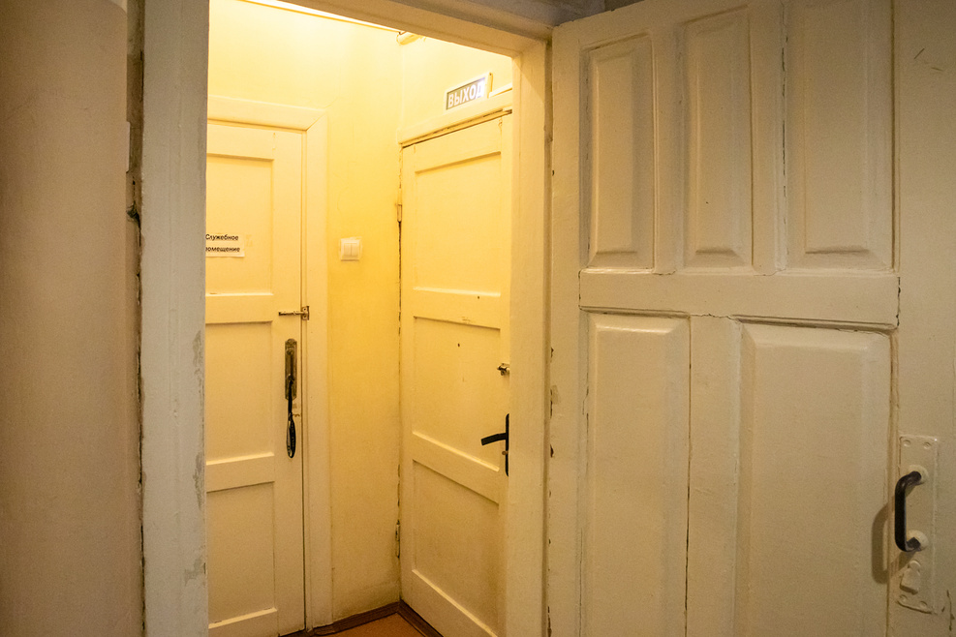
Я забираю свои вещи из гардероба.
Я выхожу из музея.

Slide 27
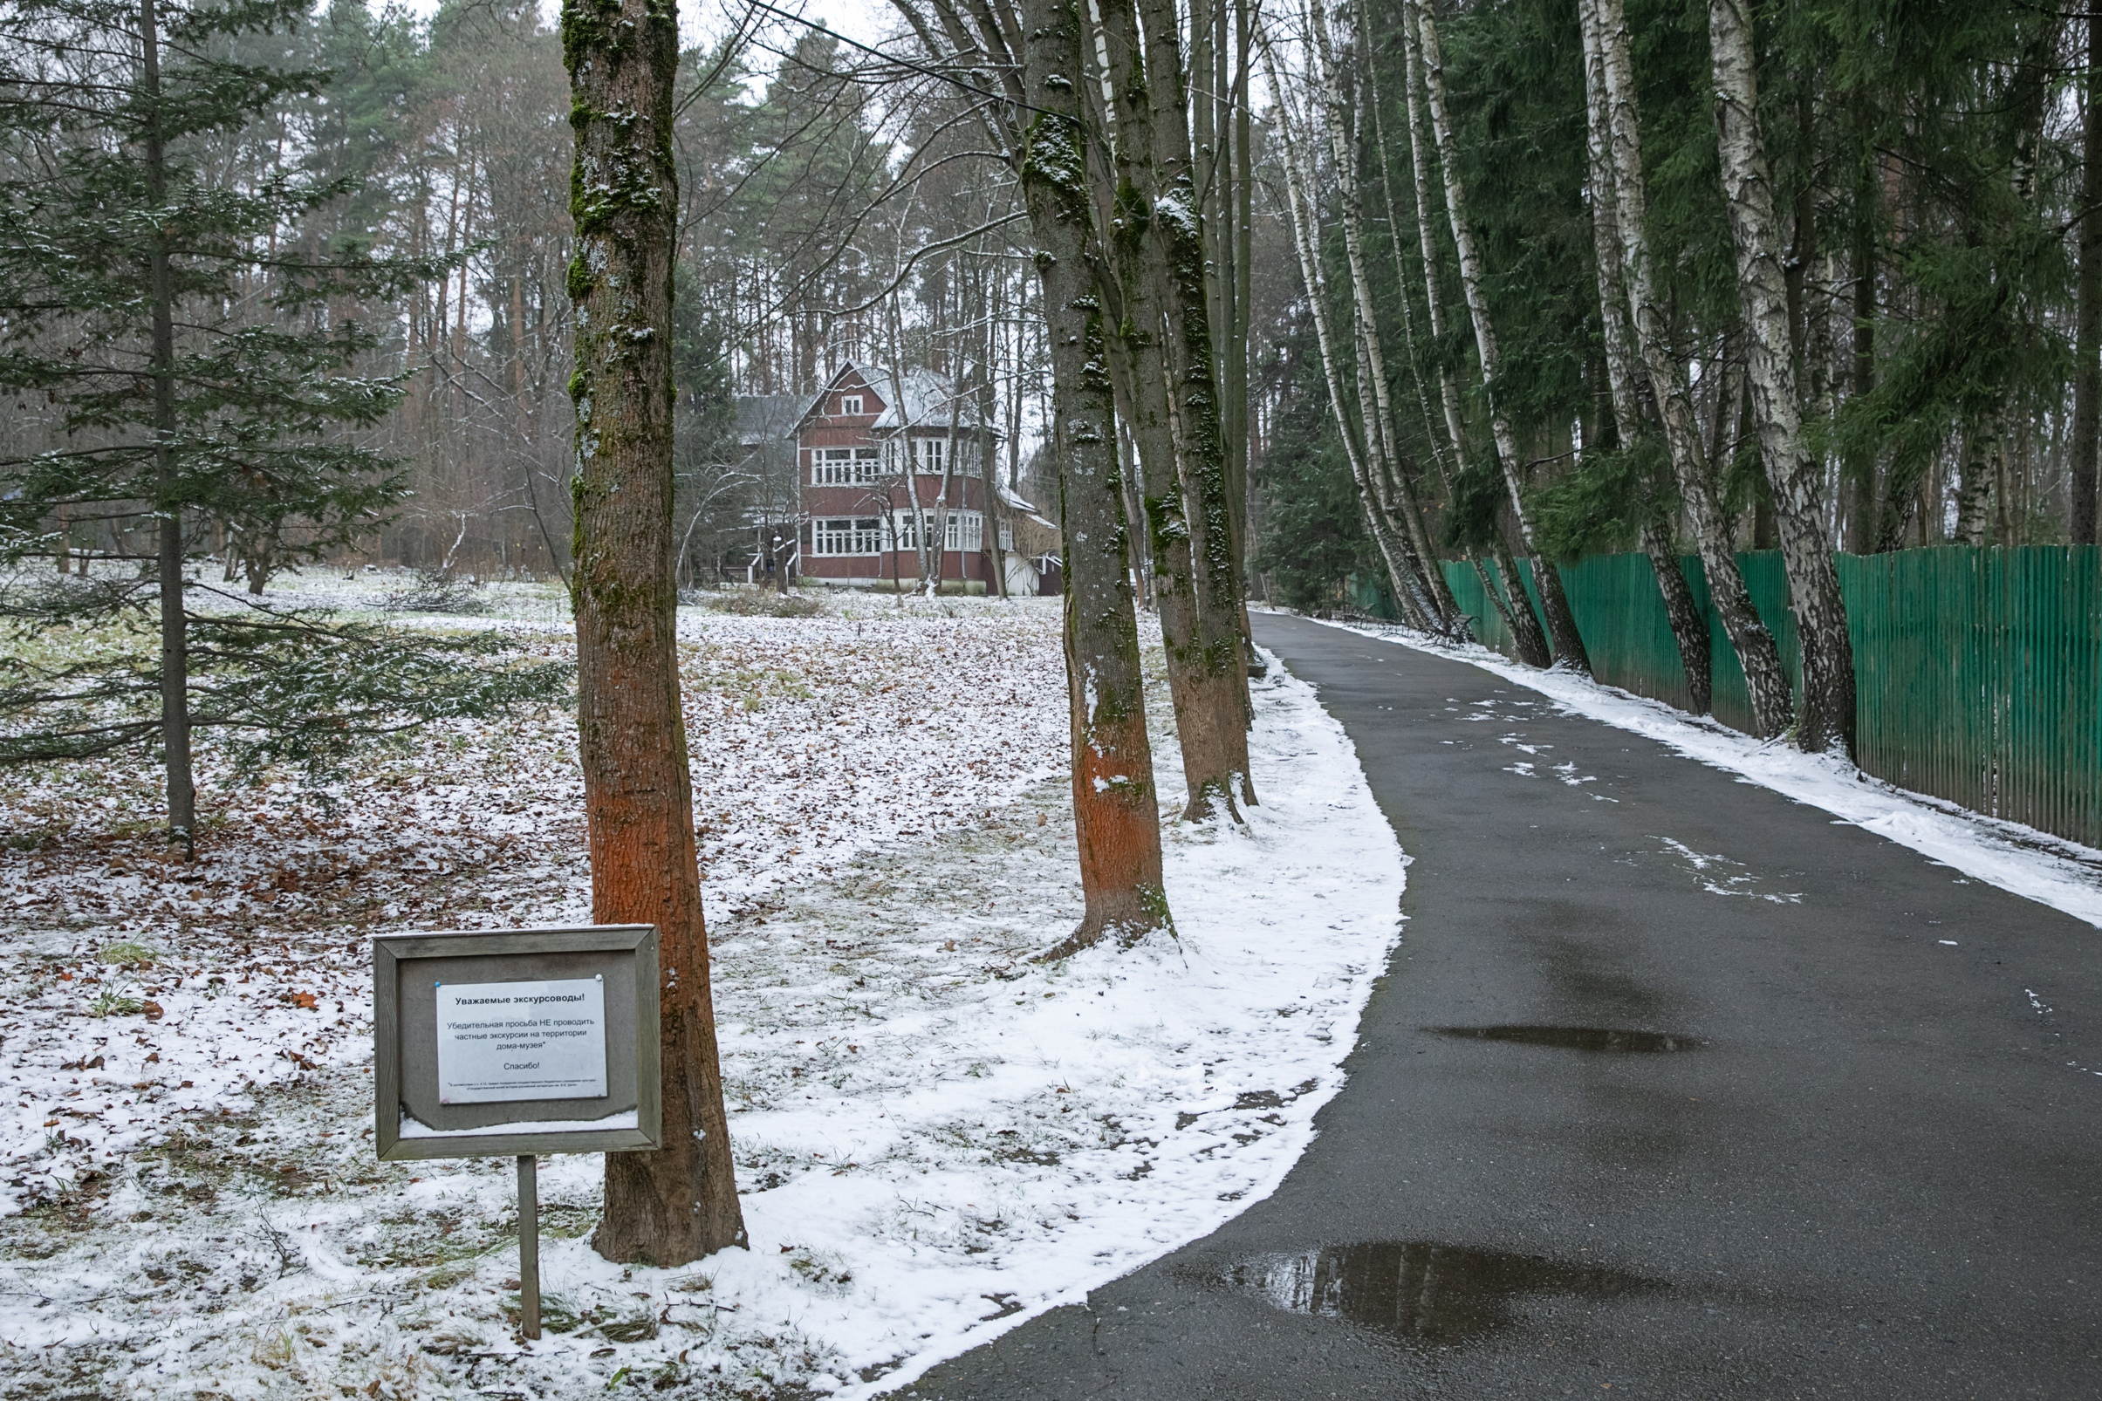
В музее можно узнать много нового.
В музее можно увидеть красивые вещи.
Я могу вернуться в Дом-музей Б.Л. Пастернака.
Социальная история подготовлена
и проверена экспертами в рамках проекта
«Лаборатория инклюзивных практик»

